Slide 1
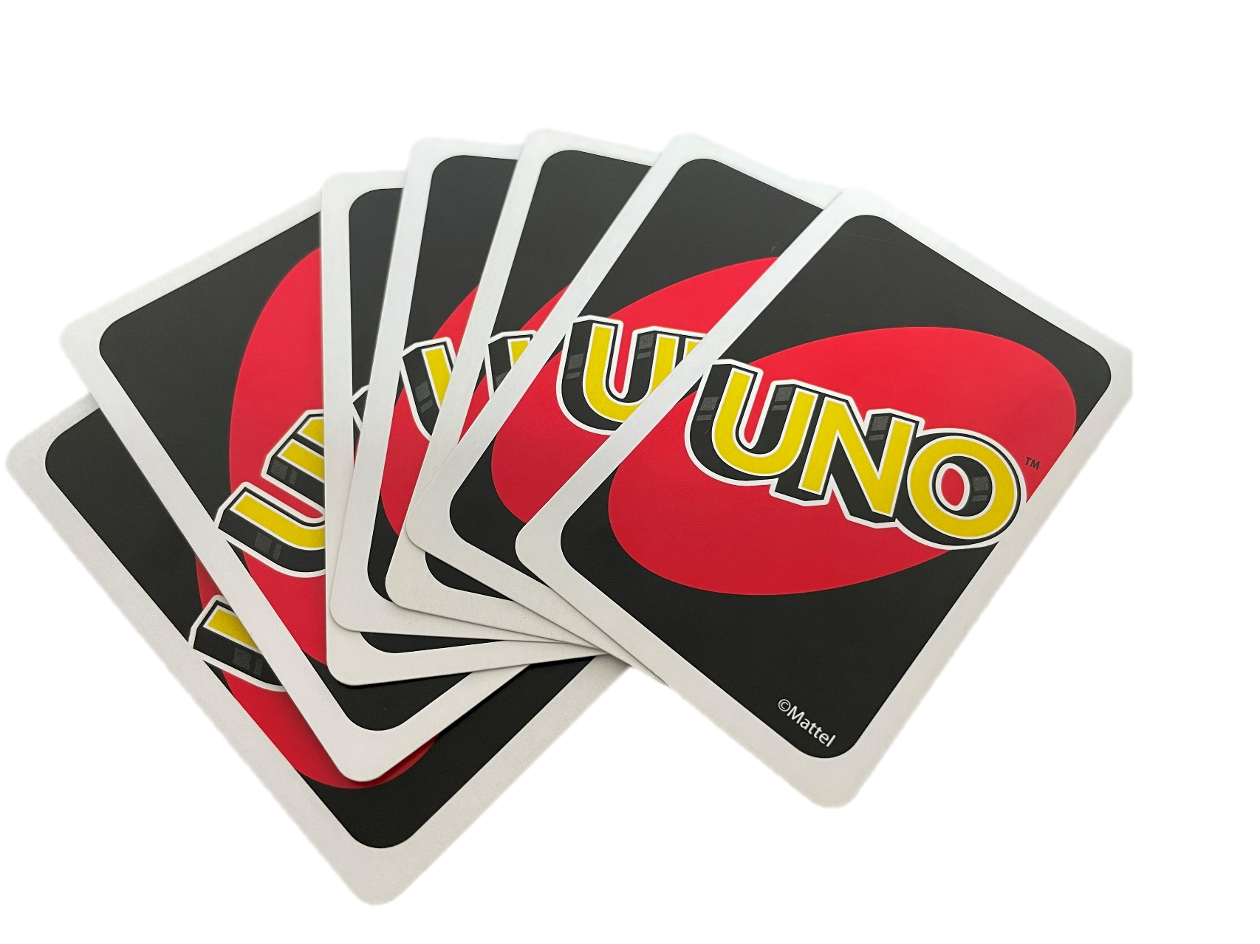

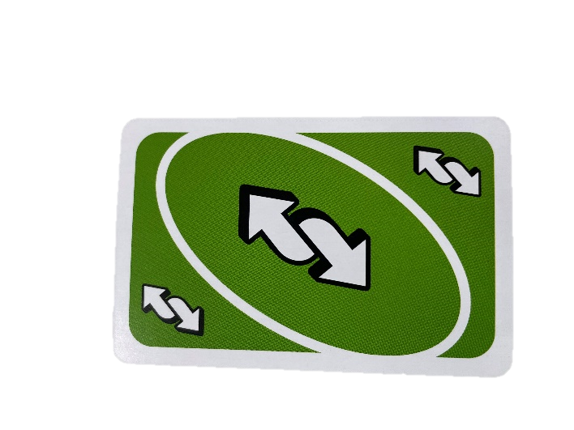
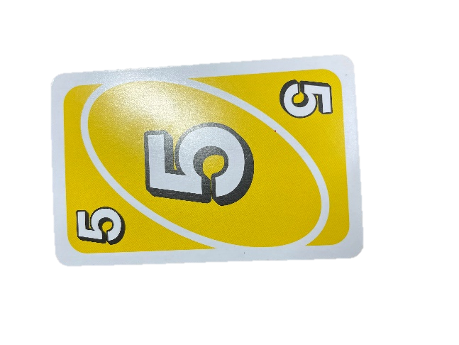

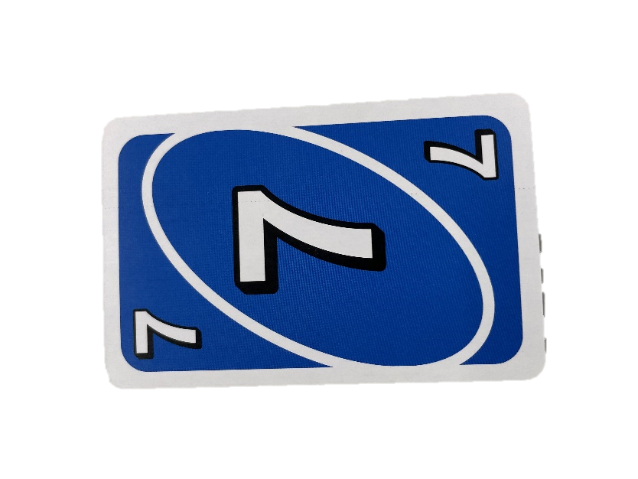
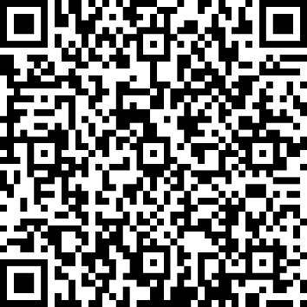


SIEDスタッフ限定❕
SIED企画
「UNOって知ってる？」
みんなでUNOしましょう！
今年SIED内のUN王は誰だ！
参加はこちらから！！
【日時】 7月1日（木） 12：30から13：00
【場所】 京田辺校地 嗣業館１F 国際交流ラウンジ 【定員】 16人
【参加費】無料
お問合せ：同志社大学留学生課SIED​
jt-sied@mail.doshisha.ac.jp​
※個人情報は本学の定める基本方針に基づき適正に管理致します。​
※今後の新型コロナウイルス感染症の拡大状況により、イベントの​
開催中止あるいは延期の可能性があります。​

